Slide 1
Toán
PHÉP TRỪ PHÂN SỐ (TT)
GV: ….

Slide 2

Muốn trừ hai phân số cùng mẫu số ta làm thế nào?
Lấy ví dụ

Slide 3
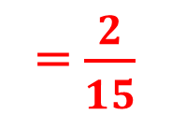
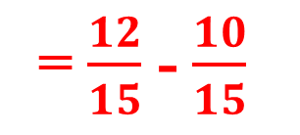
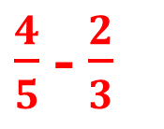
1.Ví dụ: Một cửa hàng có tấn đường, cửa hàng đã bán được tấn
đường. Hỏi cửa hàng còn lại bao nhiêu phần của tấn đường ?
Ta phải thực hiện phép tính: -
= ?
* Quy đồng mẫu số hai phân số:
và
* Trừ hai phân số:
$\frac{4}{5}$ - $\frac{2}{3}$
= $\frac{12}{15}$ - $\frac{10}{15}$
= $\frac{2}{15}$
+ Muốn trừ hai phân số khác mẫu số, ta làm như thế nào?
Muốn trừ hai phân số khác mẫu số, ta quy đồng mẫu số hai phân số, rồi trừ hai phân số đó.

Slide 4
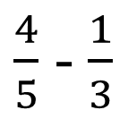
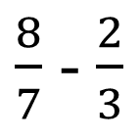
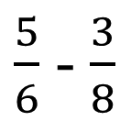
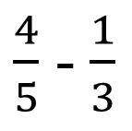
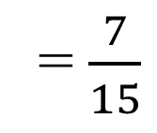
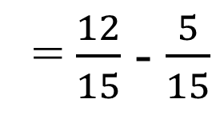
Bài 1: Tính:
a)
$\frac{4}{5}$ - $\frac{1}{3}$
b)
$\frac{5}{6}$ - $\frac{3}{8}$
c)
$\frac{8}{7}$ - $\frac{2}{3}$
a)
$\frac{4}{5}$ - $\frac{1}{3}$
= $\frac{12}{15}$ - $\frac{5}{15}$
= $\frac{7}{15}$
Bắt đầu tính giờ
Hết giờ
Thời gian còn lại ...
1
:
0
0
00
59
58
57
56
55
54
53
52
51
50
49
48
47
46
45
44
43
42
41
40
39
38
37
36
35
34
33
32
31
30
29
28
27
26
25
24
23
22
21
20
19
18
17
16
15
14
13
12
11
10
09
08
07
06
05
04
03
02
01
00

Slide 5
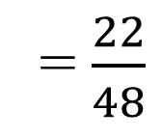
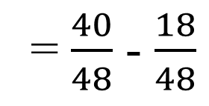
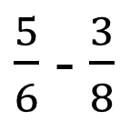
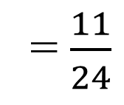
Bài 1: Tính:
a)
$\frac{4}{5}$ - $\frac{1}{3}$
b)
$\frac{5}{6}$ - $\frac{3}{8}$
c)
$\frac{8}{7}$ - $\frac{2}{3}$
a)
$\frac{4}{5}$ - $\frac{1}{3}$
= $\frac{12}{15}$ - $\frac{5}{15}$
= $\frac{7}{15}$
b)
$\frac{5}{6}$ - $\frac{3}{8}$
= $\frac{40}{48}$ - $\frac{18}{48}$
= $\frac{22}{48}$
= $\frac{11}{24}$
Bắt đầu tính giờ
Hết giờ
Thời gian còn lại ...
1
:
0
0
00
59
58
57
56
55
54
53
52
51
50
49
48
47
46
45
44
43
42
41
40
39
38
37
36
35
34
33
32
31
30
29
28
27
26
25
24
23
22
21
20
19
18
17
16
15
14
13
12
11
10
09
08
07
06
05
04
03
02
01
00

Slide 6
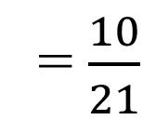
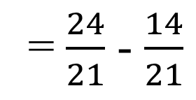
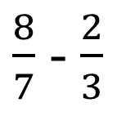
Bài 1: Tính:
a)
$\frac{4}{5}$ - $\frac{1}{3}$
b)
$\frac{5}{6}$ - $\frac{3}{8}$
c)
$\frac{8}{7}$ - $\frac{2}{3}$
a)
$\frac{4}{5}$ - $\frac{1}{3}$
= $\frac{12}{15}$ - $\frac{5}{15}$
= $\frac{7}{15}$
b)
$\frac{5}{6}$ - $\frac{3}{8}$
= $\frac{40}{48}$ - $\frac{18}{48}$
= $\frac{22}{48}$
= $\frac{11}{24}$
c)
$\frac{8}{7}$ - $\frac{2}{3}$
= $\frac{24}{21}$ - $\frac{14}{21}$
= $\frac{10}{21}$
Bắt đầu tính giờ
Hết giờ
Thời gian còn lại ...
1
:
0
0
00
59
58
57
56
55
54
53
52
51
50
49
48
47
46
45
44
43
42
41
40
39
38
37
36
35
34
33
32
31
30
29
28
27
26
25
24
23
22
21
20
19
18
17
16
15
14
13
12
11
10
09
08
07
06
05
04
03
02
01
00

Slide 7
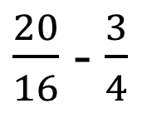
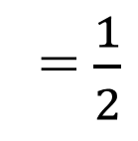
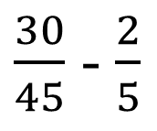
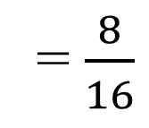
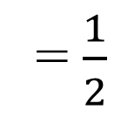
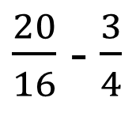
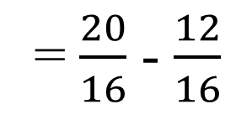
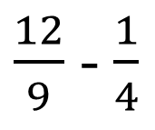
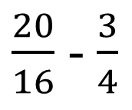
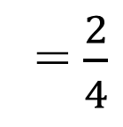
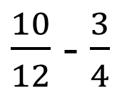
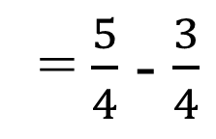
Bài 2: Tính:
$\frac{20}{16}$ - $\frac{3}{4}$
$\frac{30}{45}$ - $\frac{2}{5}$
$\frac{10}{12}$ - $\frac{3}{4}$
$\frac{12}{9}$ - $\frac{1}{4}$
a)
b)
c)
d)
Cách 1: Quy đồng mẫu số hai phân số
a)
$\frac{20}{16}$ - $\frac{3}{4}$
= $\frac{20}{16}$ - $\frac{12}{16}$
= $\frac{8}{16}$
= $\frac{1}{2}$
Cách 2: Rút gọn phân số
a)
$\frac{20}{16}$ - $\frac{3}{4}$
= $\frac{5}{4}$ - $\frac{3}{4}$
= $\frac{2}{4}$
= $\frac{1}{2}$

Slide 8
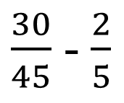
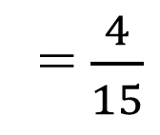
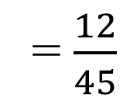
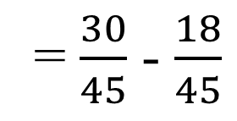
Bài 2: Tính:
$\frac{20}{16}$ - $\frac{3}{4}$
$\frac{30}{45}$ - $\frac{2}{5}$
$\frac{10}{12}$ - $\frac{3}{4}$
$\frac{12}{9}$ - $\frac{1}{4}$
a)
b)
c)
d)
b)
$\frac{30}{45}$ - $\frac{2}{5}$
= $\frac{30}{45}$ - $\frac{18}{45}$
= $\frac{12}{45}$
= $\frac{4}{15}$
Bắt đầu tính giờ
Hết giờ
Thời gian còn lại ...
1
:
0
0
00
59
58
57
56
55
54
53
52
51
50
49
48
47
46
45
44
43
42
41
40
39
38
37
36
35
34
33
32
31
30
29
28
27
26
25
24
23
22
21
20
19
18
17
16
15
14
13
12
11
10
09
08
07
06
05
04
03
02
01
00

Slide 9
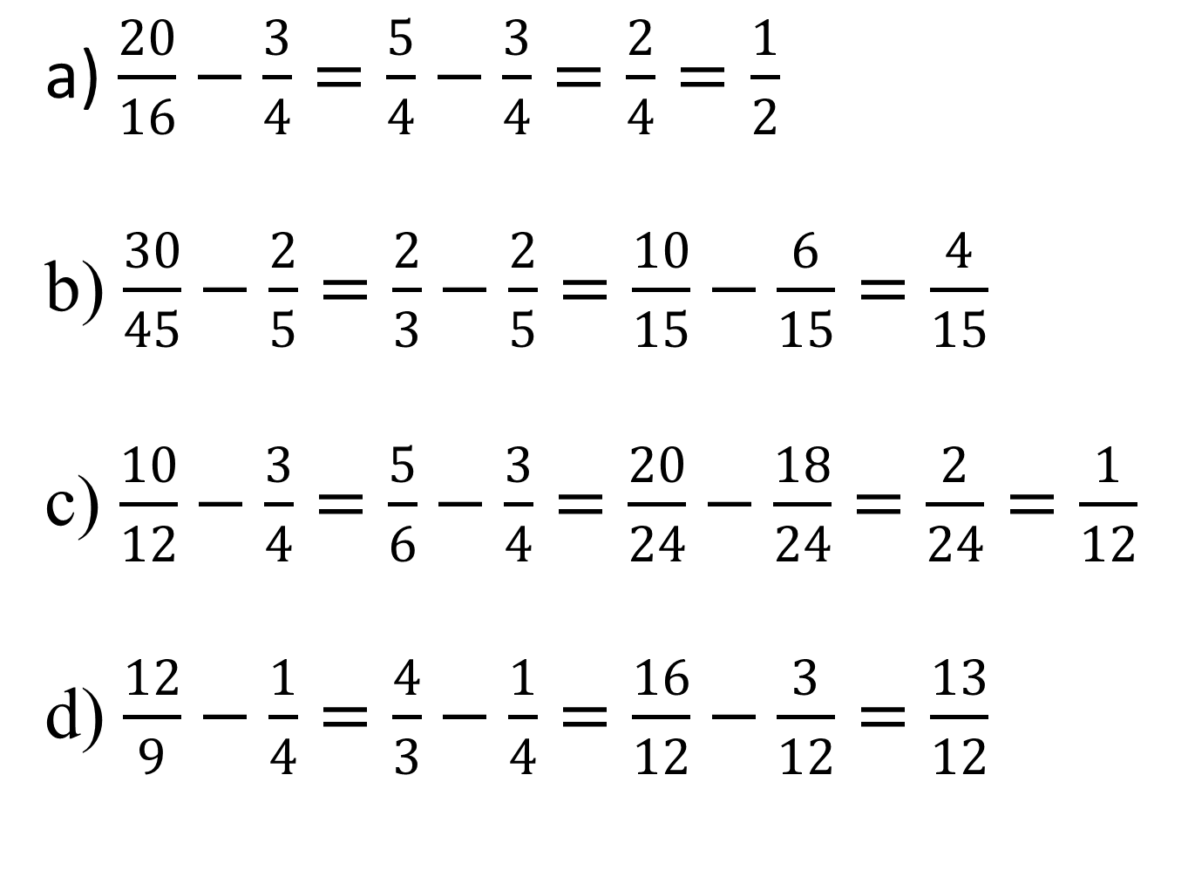
a) $\frac{20}{16}−\frac{3}{4}=\frac{5}{4}−\frac{3}{4}=\frac{2}{4}=\frac{1}{2}$
b) $\frac{30}{45}−\frac{2}{5}=\frac{2}{3}−\frac{2}{5}=\frac{10}{15}−\frac{6}{15}=\frac{4}{15}$
c) $\frac{10}{12}−\frac{3}{4}=\frac{5}{6}−\frac{3}{4}=\frac{20}{24}−\frac{18}{24}=\frac{2}{24}=\frac{1}{12}$
d) $\frac{12}{9}−\frac{1}{4}=\frac{4}{3}−\frac{1}{4}=\frac{16}{12}−\frac{3}{12}=\frac{13}{12}$

Slide 11
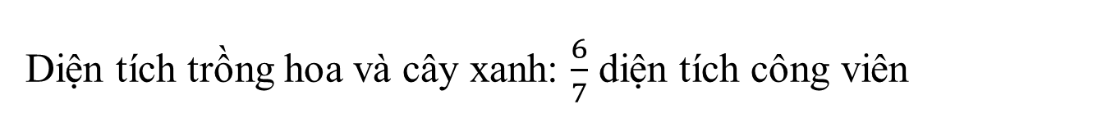

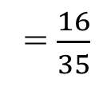
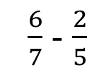

Bài 3:
Tóm tắt:
Diện tích trồng hoa vàcâyxanh: $\frac{6}{7}$diệntích công viên
Diệntích trồng hoa:$\frac{2}{5}$diện tích công viên
Diện tích cây xanh: ..? diện tích công viên
Bài giải
Diện tích trồng cây xanh chiếm số phần diện tích của công viên là:
$\frac{6}{7}$ - $\frac{2}{5}$
= $\frac{16}{35}$
(diện tích)
Đáp số: $\frac{16}{35}$diệntíchcôngviên

Slide 12
Củng cố:
Đúng điền Đ . Sai điền S vào mỗi ô trống sau:
Mỗi một câu hỏi, có 10 giây để suy nghĩ tìm đáp án. Kết thúc 10 giây, chat kết quả vào phần tin nhắn.

Slide 13




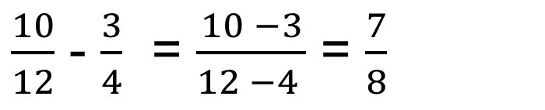
Đúng điền Đ . Sai điền S vào mỗi ô trống sau:
10
6
1
9
2
0
8
7
5
4
3
Hết giờ
$\frac{10}{12}$ - $\frac{3}{4}$ = $\frac{10 −3}{12 −4 }$ = $\frac{7}{8}$
S

Slide 14
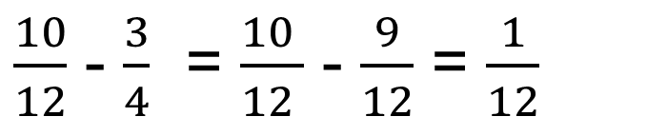
Đúng điền Đ . Sai điền S vào mỗi ô trống sau:
10
6
1
9
2
0
8
7
5
4
3
Hết giờ
$\frac{10}{12}$ - $\frac{3}{4}$ = $\frac{10 }{12 }$ - $\frac{9}{12}$ = $\frac{1}{12}$
Đ

Slide 15
Củng cố và dặn dò:
Hoàn thành ý c+d bài 2/SGK/Tr130; VBT/Tr40.
Xem trước bài: Luyện tập (tr131)

